Slide 1


Slide 2
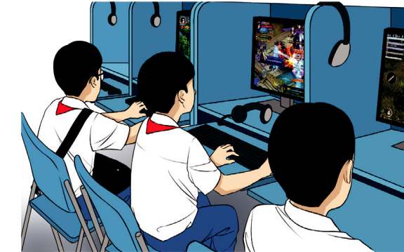
KHỞI ĐỘNG
Hãy quan sát hình ảnh bên cạnh và cho biết các bạn đang làm gì? Việc làm của các bạn có lãng phí gì không? Vì sao?

Slide 3
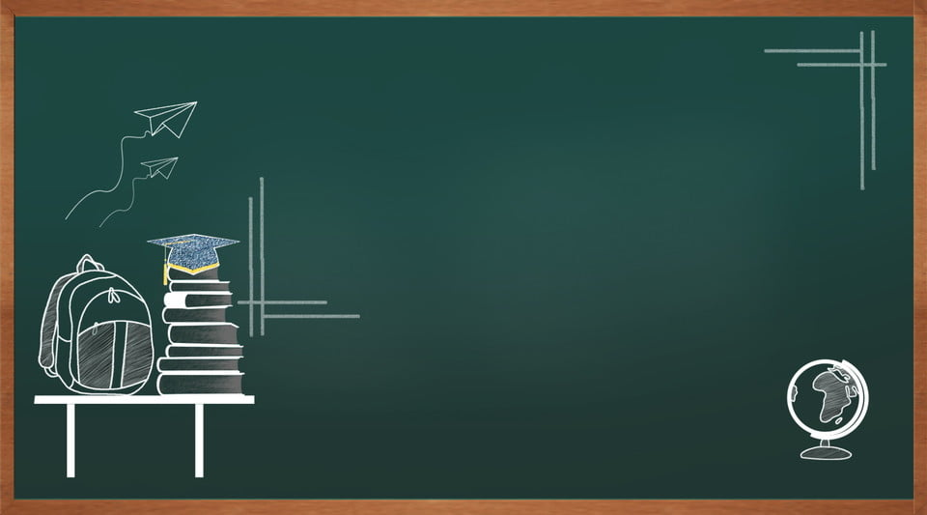
BÀI 8:
TIẾT KIỆM.

Slide 4

KHÁM PHÁ
Em hãy đọc câu chuyện và trả lời câu hỏi:
Lối sống tiết kiệm của Bác Hồ
Bác Hồ là một tấm gương sáng về thực hành tiết kiệm và chống lãng phí. Hằng ngày, trong mỗi bữa ăn, Bác quy định không quá ba món và thường là các món dân dã như: tương cà, dưa, cá kho,... Bác bảo ăn món gì phải hết món ấy, không được để lãng phí. Có quả chuối hơi nẫu*, nhiề̀u người ngại không ăn, Bác bảo lấy dao gọt phần nẫu đi để ăn. Khi đi công tác các địa phương, Bác thường bảo các đồng chí phục vụ chuẩn bị cơm nắm, thức ăn từ nhà mang đi. Bác luôn nghĩ đến người nghèo: “Lúc chúng ta nâng bát cơm ăn, nghĩ đến kẻ đói khổ, chúng ta không khỏi động lòng. Vậy tôi đề̀ nghị với đồng bào cả nước và tôi xin thực hành trước, cứ 10 ngày nhịn ăn 1 bữa, mỗi tháng nhịn 3 bữa. Đem gạo đó (mỗi bữa 1 bơ**) để cứu dân nghèo.”
Bác tiết kiệm từ những cái nhỏ nhất. Bác nói: “Giấy bút, vật liệu đề̀u tốn tiề̀n của Chính phủ, tức là của dân; ta cần phải tiết kiệm. Nếu một miếng giấy nhỏ đủ viết, thì chớ dùng một tờ to.” Và Bác khẳng định: “Nơi nào cũng tiết kiệm một chút, thì trong một năm đỡ được hàng vạn tấn giấy, tức là hàng triệu đồng bạc. Nhờ tiết kiệm mà lợi cho dân nhiều.
1. Những chi tiết nào trong câu chuyện thể hiện lối sống tiế́t kiệm của Bác Hồ?
  2. Từ câu chuyên về Bác Hồ, em hiểu tiế́t kiệm là gì? Vì sao chúng ta phải tiết kiêm?
  3. Em rút ra được bài học gì cho bản thân từ câu chuyện trên?

Slide 5
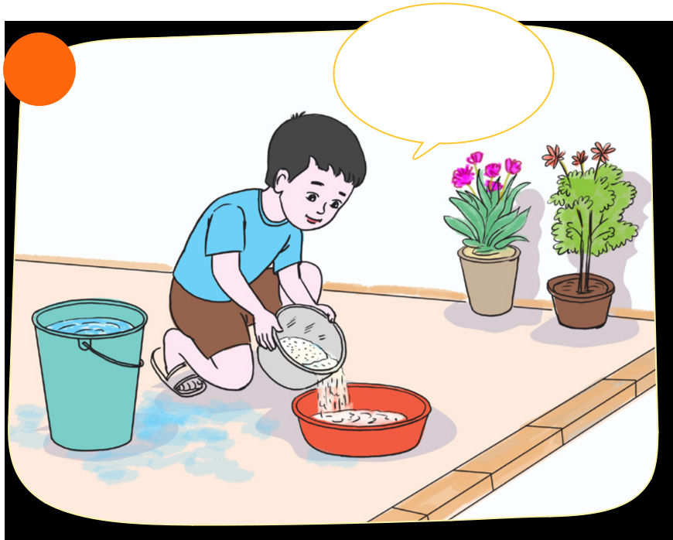
Em hãy quan sát các hình ảnh dưới đây và cho biết:
– Hành vi nào thể hiện sự tiết kiệm và hành vi nào thể hiện sự lãng phí.
– Hậu quả của những hành vi lãng phí.
Mình sẽ lấy nước vo gạo để tưới cây.
1

Slide 6
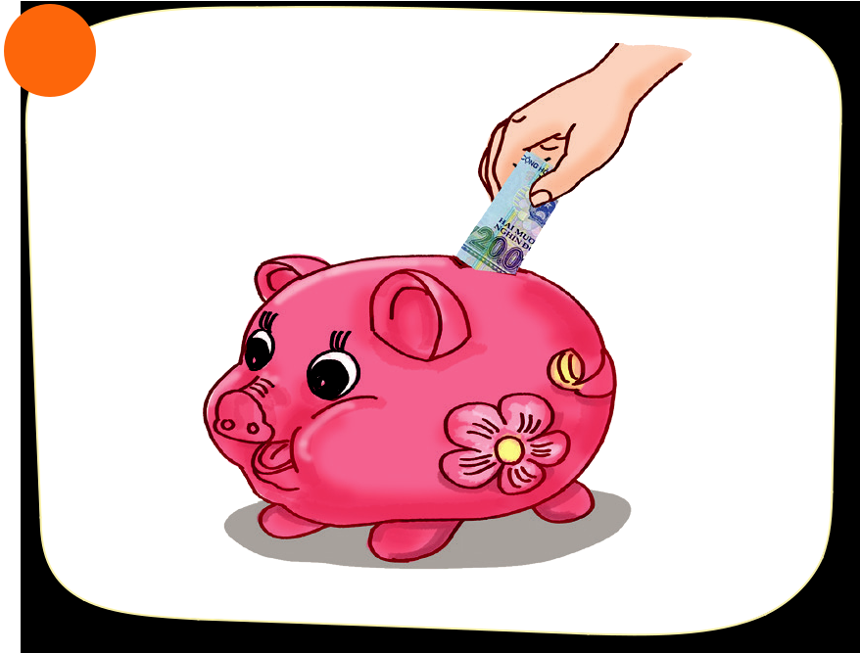
2

Slide 7
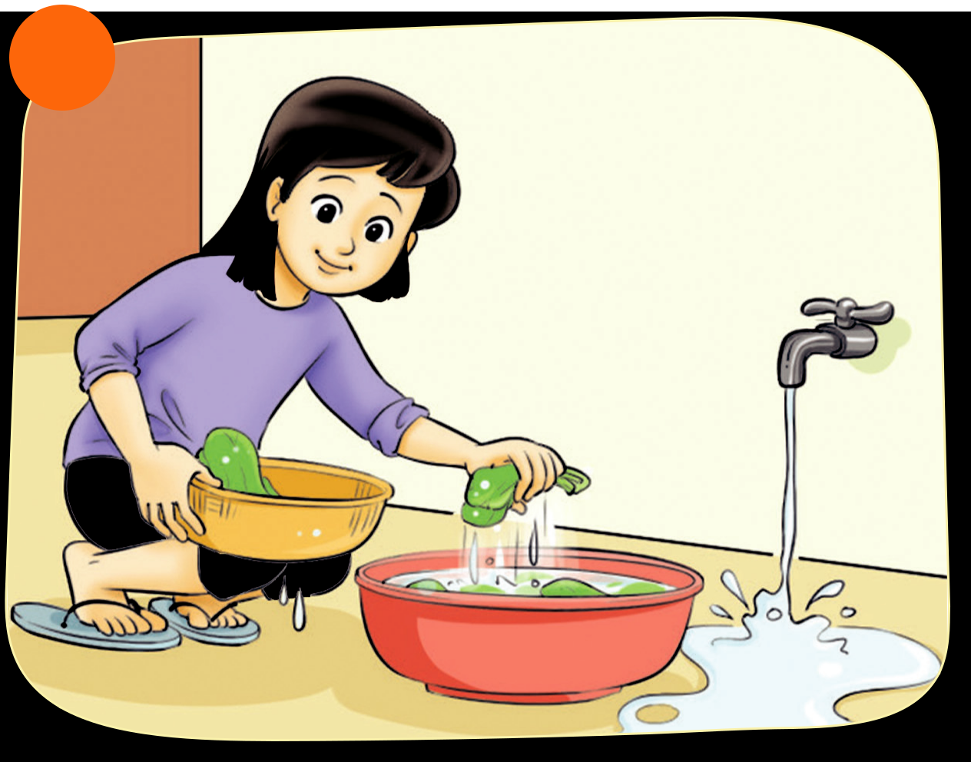
3

Slide 8
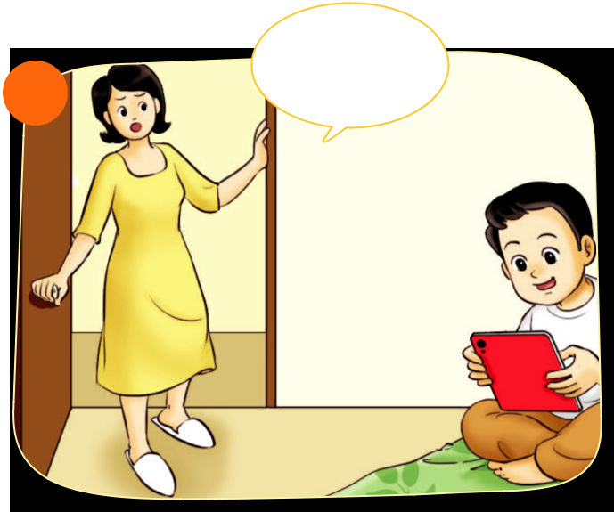
Con đã chơi cả tối rồi đấy
4

Slide 9
- Em hãy thảo luận và chia sẻ với các bạn trong lớp về ý nghĩa của câu ca dao sau:
Được mùa chớ phụ ngô khoai
Đến khi thất bát lấy ai bạn cùng.
(Ca dao)
- Em hãy thuyết trình trước lớp về một trong các chủ đề sau:
– Tiết kiệm thời gian
– Tiết kiệm tiền bạc
– Tiết kiệm điện, nước...

Slide 10
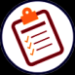
– Tiết kiệm là sử dụng một cách hợp lí tiền bạc, của cải, thời gian, sức lực của mình và của người khác.
– Tiết kiệm giúp chúng ta quý trọng lao động của bản thân mình và của người khác. Khi tiết kiệm, không chỉ có thể giảm gánh nặng cho gia đình, thể hiện lối sống văn minh mà còn có điều kiện để giúp đỡ, chia sẻ với những người có hoàn cảnh khó khăn.
– Để rèn luyện tính tiết kiệm, chúng ta cần:
  Tắt thiết bị điện khi không cần thiết.
  Sử dụng hợp lí nước sạch, tiền bạc...
  Sắp xếp thời gian làm việc khoa học, hiệu quả.
  Bảo quản đồ dùng học tập, lao động...

Slide 11
Luyện tập
Em hãy nhận xét về hành vi của các bạ̣n và đưa ra lời khuyên cho các bạn ấy trong nhưng tình huống sau:
Tình huống 1: Hôm nay, Lan có nhiều bài tậ̣p về nhà cần làm xong nhưng tối có chương trình tivi Lan yêu thích. Lan định sáng mai sẽ dậy sớm làm bài. Nhưng do thức khuya, Lan ngủ dậy muộn, nên đi học không đúng giờ và không hoàn thành bài tập.
Tình huống 2: Một nhóm bạn trong lớp 6A thường để nước tràn lênh láng khi rửa chân tay ở vòi nước phía sau khu nhà đang xây dựng trong sân trường. Các bạn ấy còn hay quên tắt điện, quạt trong lớp mỗ̃i khi ra về.
Tình huống 3: Bạn An là học sinh lớp 6 nhưng luôn đòi bố mẹ mua cho những đồ đắt tiền như quần áo hàng hiệ̣u, máy nghe nhạc, điện thoại thông minh,... để tỏ vẻ sành điệu trước mặt bạn bè.

Slide 12

VẬ̣N DỤNG
- Em hãy lập kế hoạch tiết kiệm tiền để có đủ chi phí mua giày dép, sách vở cho năm học mới mà không pải xin bố mẹ.
- Em hãy tự nhân xét việc rèn luyện tính tiết kiệm của mình, bạn bè và người thân. Nêu 5 điều góp ý cho chính em, bạn bè và người thân để cùng nhau thay đổi tích cực hơn.

Slide 13
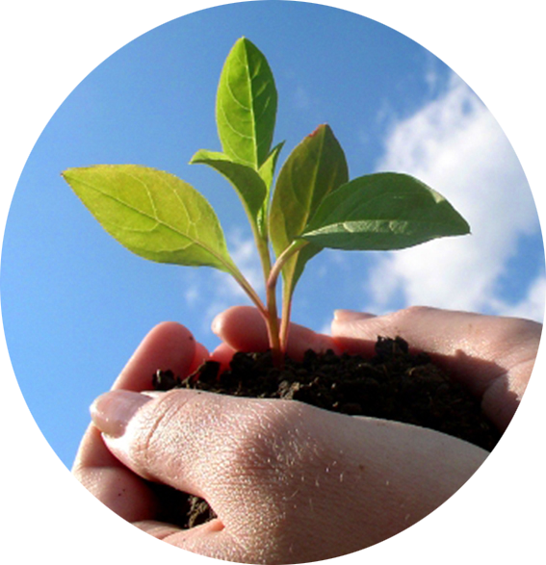
MỖI NGÀY CUỘC SỐNG ĐI QUA
ĐỂ CÂY ĐẠO ĐỨC NỞ HOA TRONG LÒNG.

